Slide 1
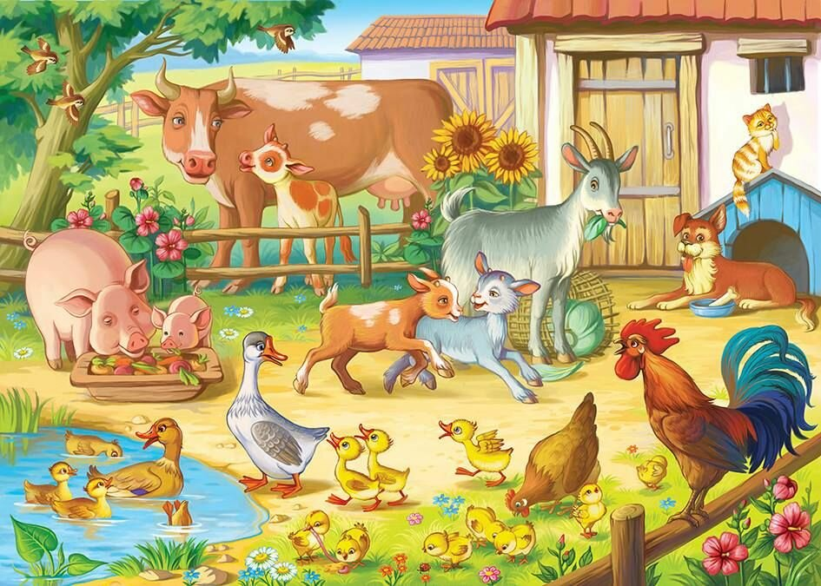
Тема недели: «Домашние животные»

Slide 2
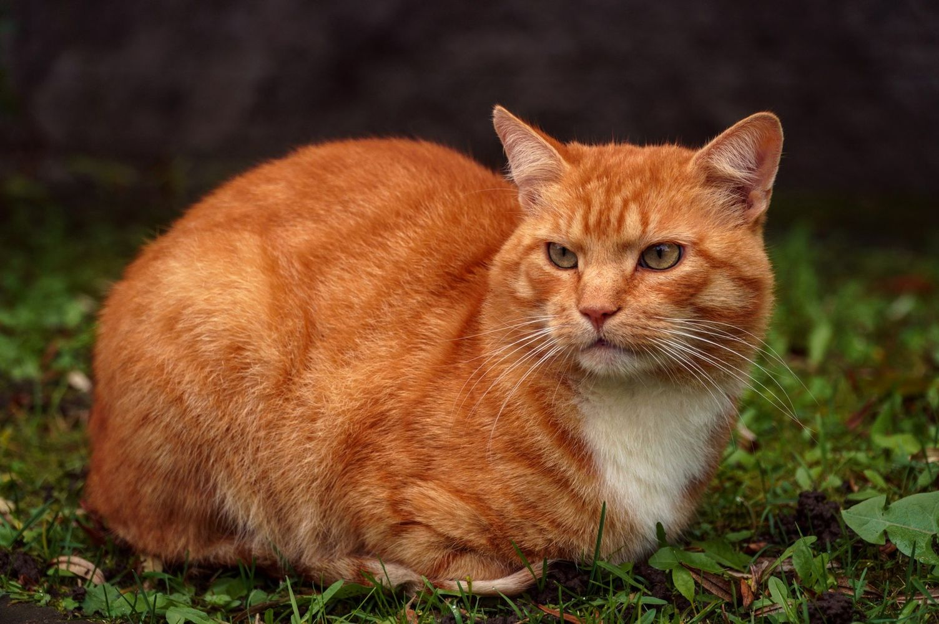
Вербально-лингвистический интеллект (отгадайте загадки)
Этот зверь живёт лишь дома, С этим зверем все знакомы. У него усищи-спицы, Он мурлычет, он поёт, Только мыться он боится. Угадали? Это …. (Кот)

Slide 3
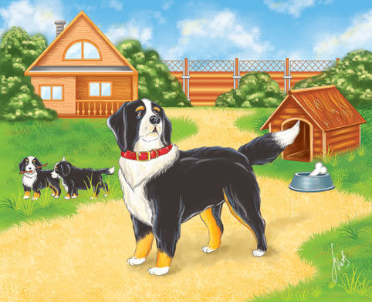
Вербально-лингвистический интеллект
С хозяином дружит, Дом сторожит, Живет под крылечком, Хвост колечком.(Собака)

Slide 4
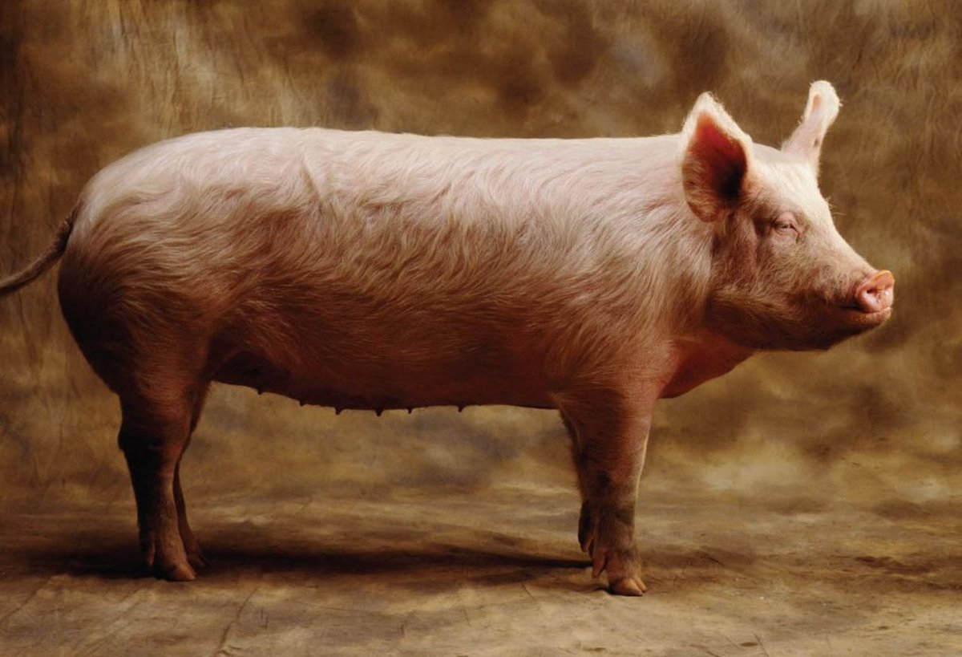
Вербально-лингвистический интеллект
Спереди — пятачок, Сзади — крючок, Посредине — спинка, На спинке — щетинка. (Свинья)

Slide 5
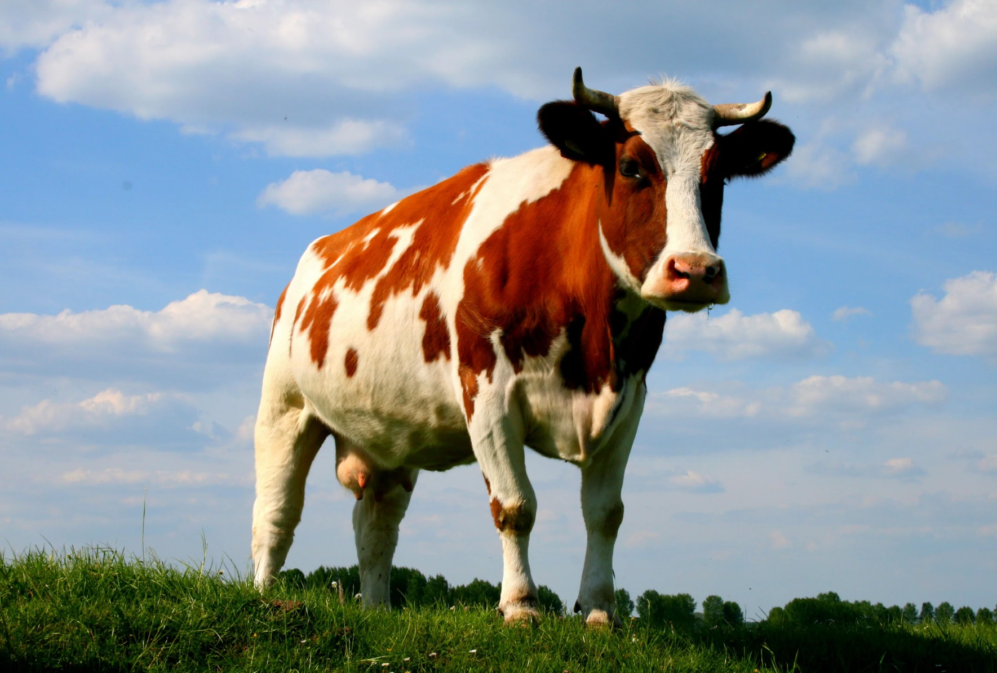
Вербально-лингвистический интеллект
Рыжий молокозавод День жуёт и ночь жуёт: Ведь траву не так легко Переделать в молоко! (Корова)

Slide 6
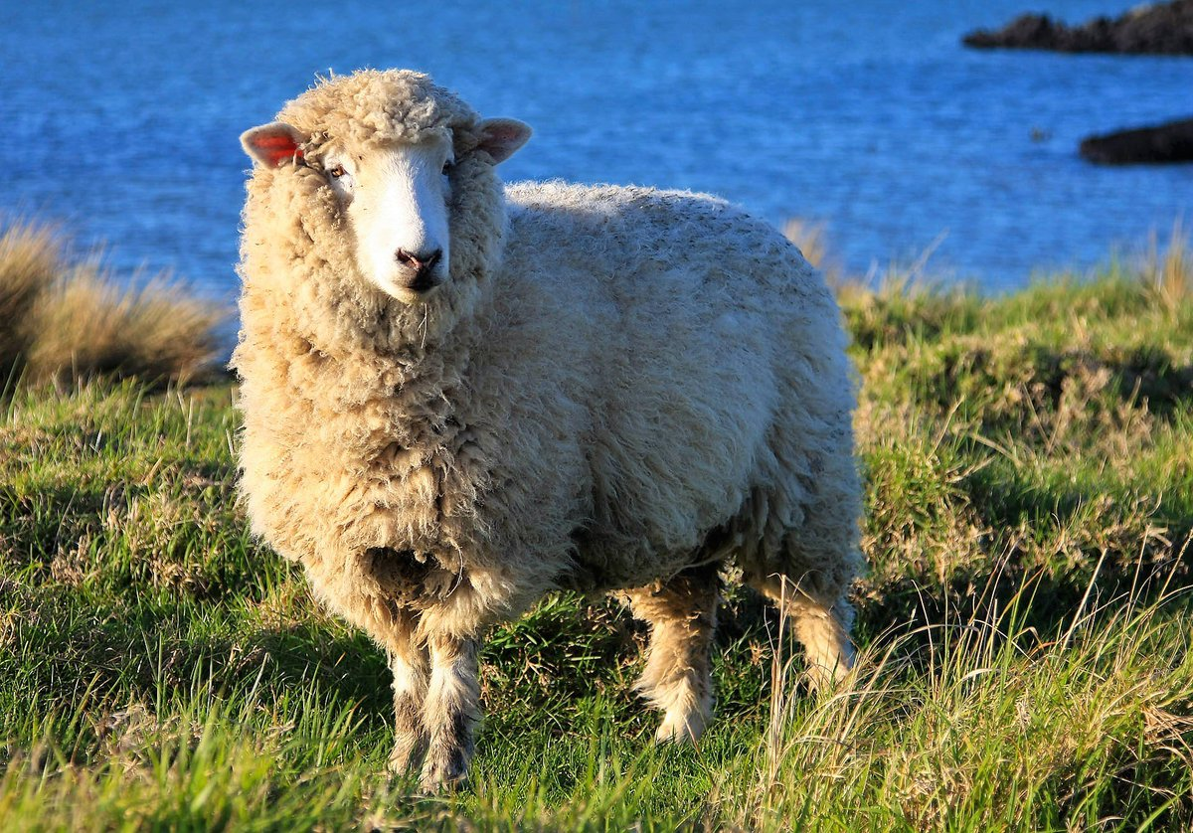
В стаде все они живут, Целый день траву жуют. Шерсть закручена в колечки. Это — дружные… (Овечки)

Slide 7
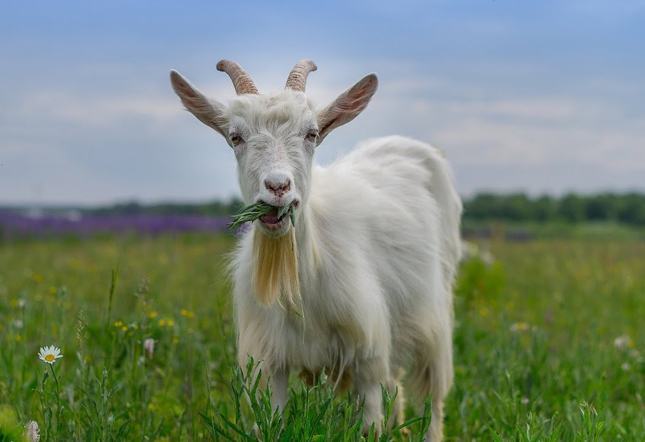
Для защиты от врага Носит длинные рога. Бородой своей трясет И стремится в огород. (Коза)

Slide 8
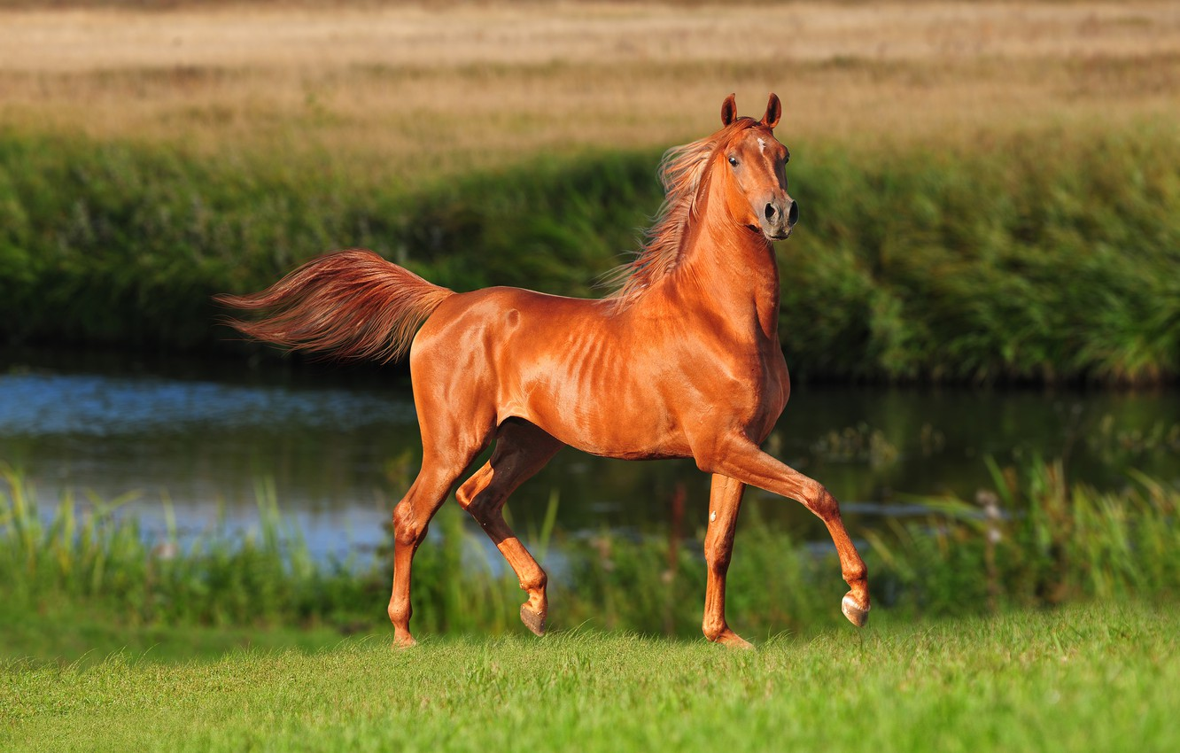
Я копытами стучу. Я скачу, скачу, скачу Грива вьётся на ветру. Все подковы я сотру. (Конь)

Slide 9
Вербально-лингвистический
Задание: придумай загадку про животного с опорой на его изображение. Например, посмотри какие внешние особенности есть у коровы, что она ест, какие звуки издаёт. Назови эти свойства и получится загадка! Попробуй загадать свои загадки друзьям, родителям.

Slide 10
Логико-математический интеллект
Расставь животных по росту
Расставь бидоны с молоком от самого маленького к самому большому

Slide 11
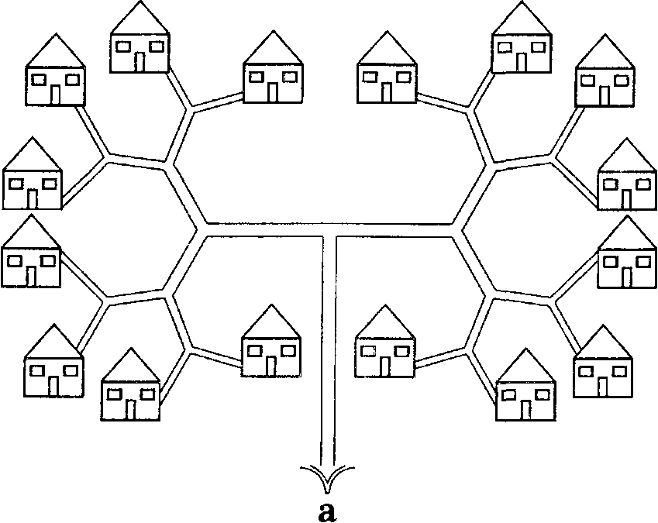
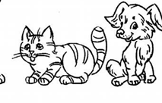
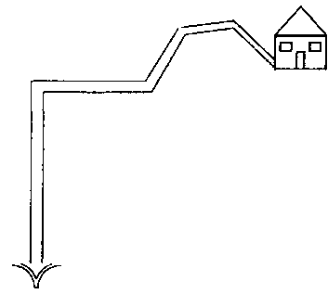
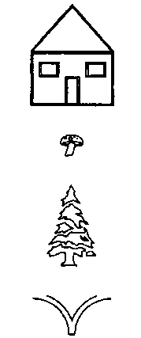
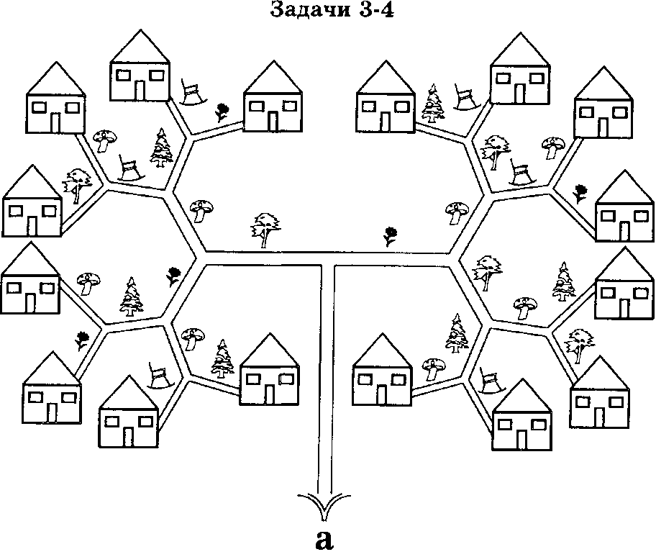
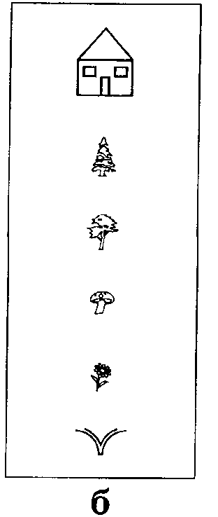
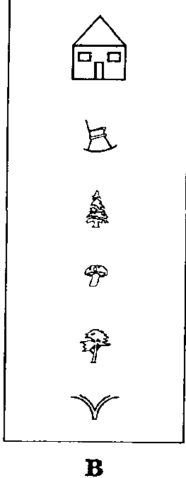
Логико-математический интеллект
Пройди по схеме к домику

Slide 12
Телесно-кинестетический интеллект

Slide 13
Музыкальный интеллект
https://youtu.be/_AWedLYmaqU
Послушай песенку, танцуй вместе с домашними животными. Каких домашних животных ты запомнил?

Slide 14
Естественно-научный интеллект Опыт № 1 Почему молоко белого цвета?
Скажите дети когда вы смотрите на молоко, что вы можете сказать о нем?
-молоко белого цвета (подтверждается поднесением белого листа бумаги к стакану)
-молоко жидкое (подтверждается переливанием из одного стакана в другой)
-молоко принимает форму сосуда в котором находиться (форму стакана, форму кувшина)
-молоко не прозрачное (определяется с помощью ложки опущенной в стакан)
А ведь действительно, все мы знаем, что корова ест зеленую траву зимой и желтое сено летом. А молоко, которое она дает, всегда получается белым. И не только у коровы белое молоко. Почему так происходит, я расскажу дальше. Так что если вы любите экспериментировать, то присоединяйтесь.
Дело в том, что за цвет молока отвечает одно из веществ, содержащихся в нем - белок казеин. Если посмотреть на каплю молока под микроскопом, то мы увидим белые шарики. Это и есть казеин. Именно он окрашивает молоко в белый цвет. Если посмотреть на молоко в микроскоп можно увидеть крохотные шарики это мицеллы. Казеин очень полезен на человека из за содержащихся в нем витаминов аминокислот. Существуют продукты, от содержания которых молоко окрашивается, если корова есть морковку- молоко желтеет из за каротина, а если много молочая или лютиков то молоко коровы становиться розовым.
Но молоко можно не только пить. Им, например, можно писать секретные послания.

Slide 15
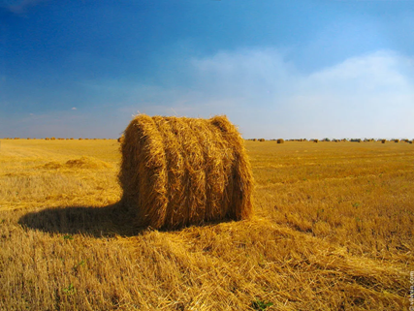
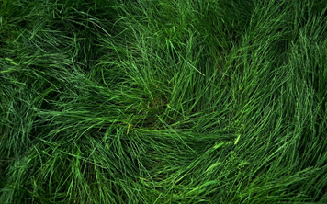
Молекулы козеина, окрашивающие молоко в белый цвет

Slide 16
Естественно-научный интеллект
Опыт № 2 Тайное послание, написанное молоком.
«Молоком писать»- способ тайного письма молоком между строчек: при подогреве такого листка строчки, написанные молоком «проявляются». Отсюда и пошло образное выражение «Читать между строчек», что означает, проникать в самую суть текста, в его глубинный смысл, уметь постигать его тайны.
Возьмите тонкую кисточку и напишите или нарисуйте что-нибудь на обычном листе бумаги молоком. Когда надпись высохнет она станет практически не видна.
Пока тайное послание высохнет на листе. Давайте порисуем. ведь молоко такое же белое как лист бумаги.
!Правила Молоко не пробуем на вкус. Соблюдаем алгоритм опыта (последовательность действий)
Наши письма молоком высохли. Прочитаем послание которое мы написали на бумаге молоком? Посмотрите листы совершенно белые. Как же прочитать послание написанное молоком? Может гости знают?
Чтобы буквы проявились, нужно нагреть лист бумаги, прогладить его утюгом. И тогда молочные буквы потемнеют и станут видны. Это произошло из-за того, что белок, содержащийся в молоке, пригорает при температуре гораздо меньшей, чем бумага. Поэтому при нагревании бумага остается белой, а молоко уже темнеет.

Slide 17
Естественно-научный интеллект Опыт №3 Узоры в молоке.
В плоскую тарелку надо налить молоко и дождаться, пока оно успокоится. На него осторожно капнем несколько капель пищевых красителей.
А как можно отмерить каплю, какой предмет помощник использовать? конечно пипетку, после каждой краски пипетку ополаскиваем в стакане с водой
А потом осторожно дотронемся до центра тарелки ватной палочкой, смоченной в жидкости для мытья посуды. Мыло, расщепляя жиры, вызовет в тарелке настоящую бурю, которая заставит краски разметаться причудливыми узорами.

Slide 18
Опыт № 5 Шарик-магнит.
Понадобится надутый воздушный шарик и маленькие кусочки бумаги. Потрите шарик о шерсть. Поднесите к кусочкам бумаги - они прилипнут на шарик! (Когда мы трем шарик о шерсть, он получает отрицательный электрический заряд. А так как разноименные заряды притягиваются, то к шарику притягиваются и бумажки, у которых есть кроме отрицательного и положительный заряд. Шарик будет притягивать не только бумажки, но и волосы, пылинки, прилипать к стене и даже искривлять тонкую струйку воды из крана.)Опыт наглядно демонстрирует существование статического электричества. Давайте зарисуем ход выполнения опыта с шариком-магнитом, чтоб Зайка Знай-ка не забыл нам рассказать, об статическом электричестве.

Slide 19
Внутриличностный и межличностный интеллект
Прочитайте сказку вместе с ребёнком. Кто в этой сказке вам понравился? Почему? Какой поступок совершил этот мальчик? Какую эмоцию ты испытал, когда мальчик подружился с котёнком? Какие персонажи сказки не понравились? Какие эмоции ты испытал, когда слушал л том, как ребята обижали котёнка? Права ли была мама кошка – все дети злые? Как бы ты поступил, если бы увидел, что котёнка обижают?
Сказка про Барсика
В одном уютном дворе жило много-много деток. Каждый день они выходили играть со своими игрушками во двор. И двор сразу наполнялся радостным смехом.
В этом году у красивой рыжей кошки родился котёнок Барсик. Он рос очень игривым и ласковым. Каждый день он сидел в тайном домике, куда его спрятала мама, и наблюдал за играющими детьми.
«Как же хочется поиграть с этими детками! — думал Барсик. – Всё бы отдал, лишь бы ребята взяли меня в игру!».
Но мама-кошка не позволяла Барсику выходить из убежища. – Человеческие детёныши очень злые! Не успеешь оглянуться, как запустят в тебя камнем! Сиди здесь и не высовывайся! – говорила кошка своему котёнку.
Но однажды Барсик не выдержал и вышел из своего убежища. Барсик решил, что дети не могут быть такими злыми, как говорит мама. И он пошёл с ними знакомиться.
Подбежав к компании детей, котёнок сел возле них. Но ребята не обращали на него никакого внимания. Тогда Барсик решил проявить вежливость и потёрся об ногу светловолосого мальчика. «Фу, брысь отсюда!» — отпихнул мальчишка ногой котёнка. Барсик испугался, но не ушёл.
«Наверное, я делаю что-то не так. – думал котёнок. – Но ничего, я же никогда не общался с людьми. Попробую ещё раз». С этими мыслями Барсик подошёл к другому мальчику, который перебирал в руках разноцветные камешки. Барсик приветственно мяукнул. Но мальчику это не понравилось и он бросил в котёнка камешком, который больно ударил Барсика по спине.
Испуганный котёнок убежал в кусты и стал горько плакать. «Неужели все дети такие злые?» – думал он. Но тут кусты зашуршали, и перед Барсиком возник другой мальчик. В руках он держал блюдце с молоком.
-Кис-кис-кис, – позвал мальчик. Барсик несмело подошёл и понюхал молоко. Чуть осмелев, он начал лакать угощение. Наевшись, он поднял благодарные глазки на доброго мальчика. Ребенок улыбнулся и ласково погладил котенка по спине.
— Не бойся, дружок, я обязательно защищу тебя от тех невоспитанных грубиянов, – сказал добрый мальчик.
И тогда Барсик понял, что добрые детки всё-таки есть. А, значит, дружить с ними — можно!

